Slide 1
Taloustiedon perusteet

Slide 2
Opetussuunnitelma: tavoitteet ja teemat
Mitkä ovat kansantalouden keskeiset perusteet ja teoriat?
Millä tavalla talouselämä rakentuu ja toimii?
Mikä on työnteon ja yrittäjyyden merkitys kansantaloudelle
Miten jokapäiväisiä taloudellisia päätöksiä tehdään ja miten taloudellisia kysymyksiä voidaan tarkastella myös eettiseltä kannalta?
Millainen on suomen ja kansainvälisen talouselämän nykytila ja miltä tulevaisuus näyttää?
Miten koko suomea koskevia talouspoliittisia ratkaisuja tehdään ja mitä vaihtoehtoja niille on?

Slide 3
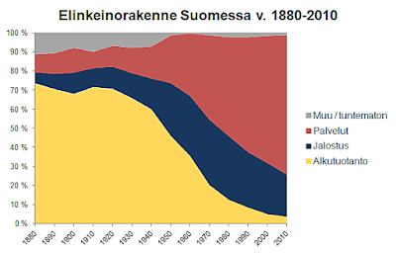
Suomen elinkeinorakenne

Slide 4
Peruskäsitteet
Tuotannontekijät: 1. Työvoima 2. Raaka-aineet 3. Pääoma (reaali/finanssi) -> TUOTANTO -> Valmiit hyödykkeet 1. Tavarat 2. Palvelut
Taloudessa vaikuttaa aina niukkuus, jostain on aina puutetta
Mikrotalous, Makrotalous, Kansantalous
Miksi talouskasvu on tärkeää?
Mitä tarkoitetaan työn tuottavuudella ja miten sitä voidaan lisätä?
(Erittele, miten kaksi erilaista yritystä, makkaratehdas ja parturi-kampaamo, voivat parantaa tuottavuuttaan.)

Slide 5
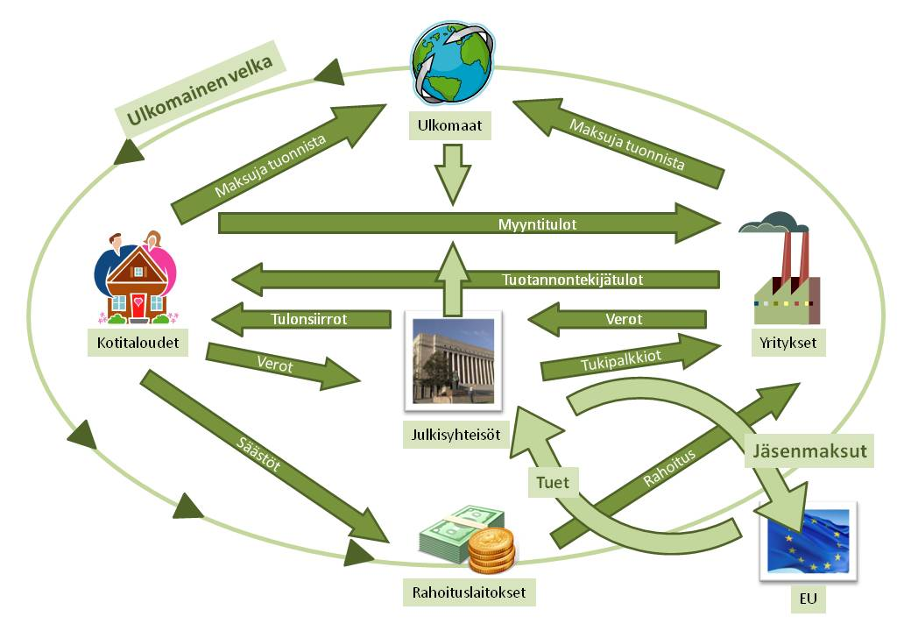

Slide 6
Talouskasvun mittaaminen
Mitä tarkoittavat BKT ja huoltotase?
Miksi kansantalouden tilinpito on niin tärkeää?
Mitä hyvää/huonoa on BKT:ssa?
Maan BKT on 800 miljardia euroa ja tuonti 300 miljardia euroa. Investoinnit ovat 200 miljardia ja kotimainen kulutus 500 miljardia. Paljonko on vienti? Mikä on viennin merkitys Suomen taloudelle?

Slide 7
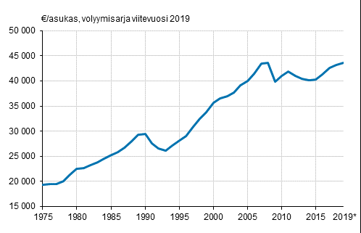
BKT

Slide 8
